Slide 1
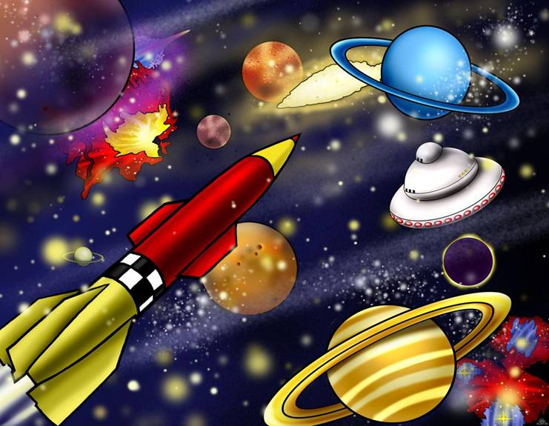
Фотоотчёт группы №13 о проделанной работе к Дню космонавтики. Тема «Космос»

Slide 2
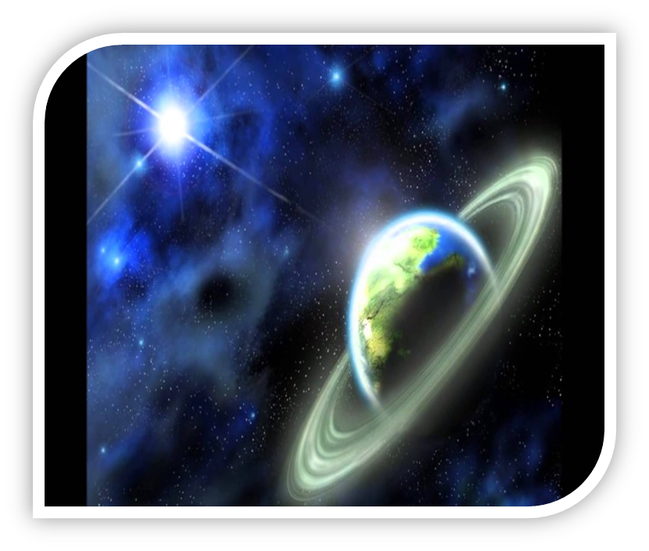
Сроки: с 10 апреля по 14 апреля 2017 года. Участники: Дети 5-6 лет 13 группы, воспитатели, родители.
Фотоотчёт представили:
воспитатель Корнийчук Татьяна Николаевна,
учитель-логопед Головко Галина Васильевна

Slide 3
Рисуем по теме «Космос»: «Космический сон» - рисование восковыми мелками и акварельными красками

Slide 4
Выставка детских рисунков «Космические дали»

Slide 5
Сюжетно-ролевая игра «Летим на ракете»

Slide 6
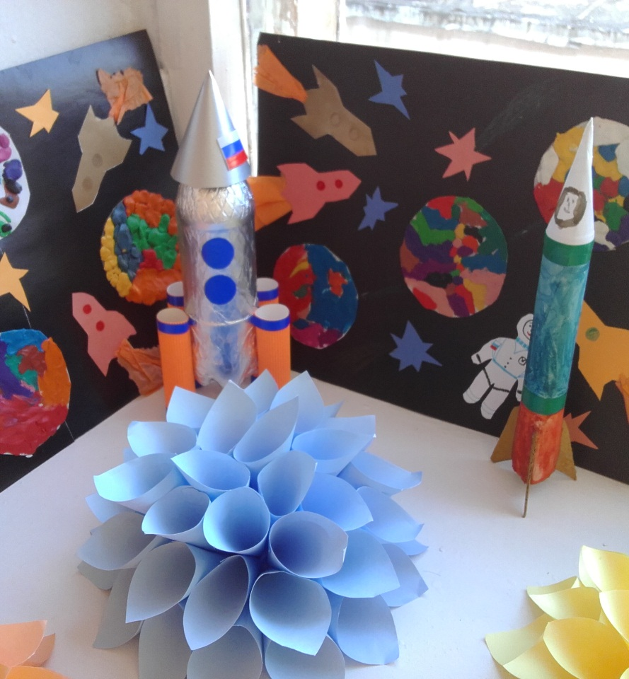
Оформление выставки работ по теме «Космос», как результат совместной деятельности родителей и детей

Slide 7
Спортивно-музыкальное мероприятие, посвящённое Дню космонавтики, 12 апреля 2017 года Танец звёздочек

Slide 8
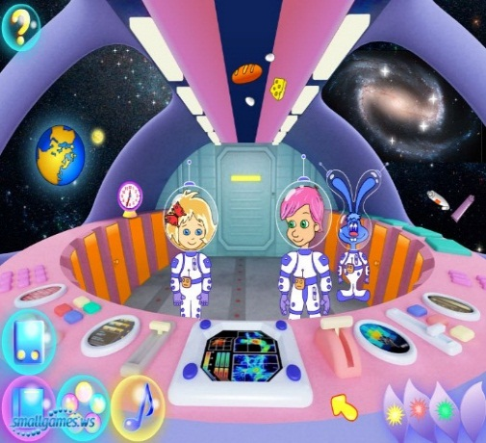
Космические конкурсы

Slide 9
Встреча ребят с космическим путешественником из другой галактики

Slide 10
После встречи с пришельцем лепим инопланетян из пластилина

Slide 11
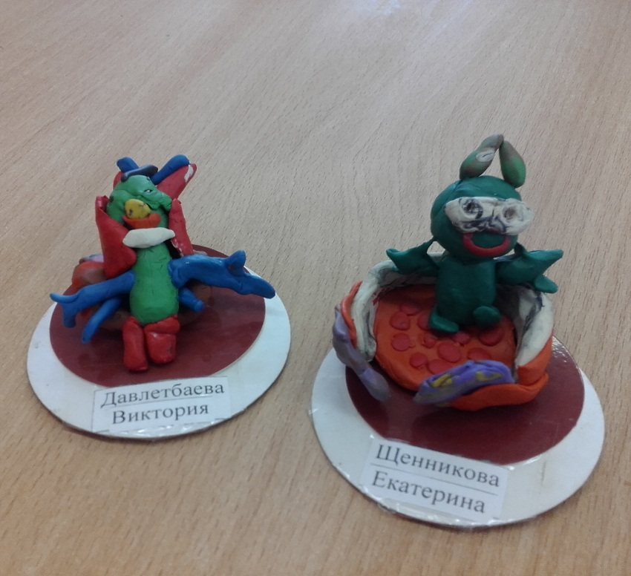

Slide 12
Работаем с бумагой – техника оригами, «Ракеты»

Slide 13
Спасибо за внимание!!!

